Slide 1
ضيفنا الجديد
حرف الراء
إعداد : أ.فاطمة النقبية

Slide 3
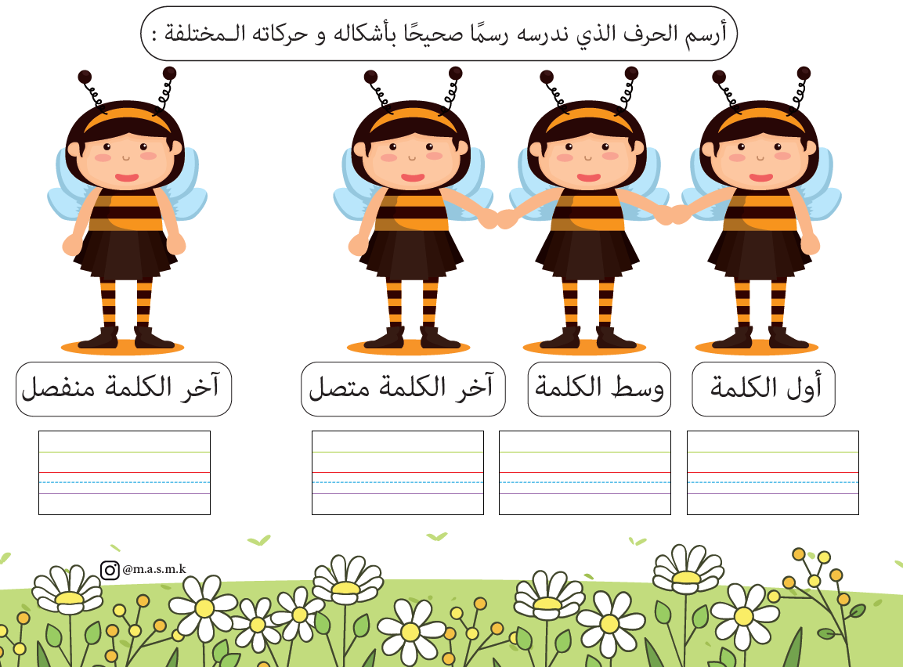
ماهو حرفنا السابق ؟
أكتب حرف ن بأشكاله ؟
مراجعة الدرس السابق

Slide 4
مَ
ــمِ
ــمـُ
مـ

Slide 5
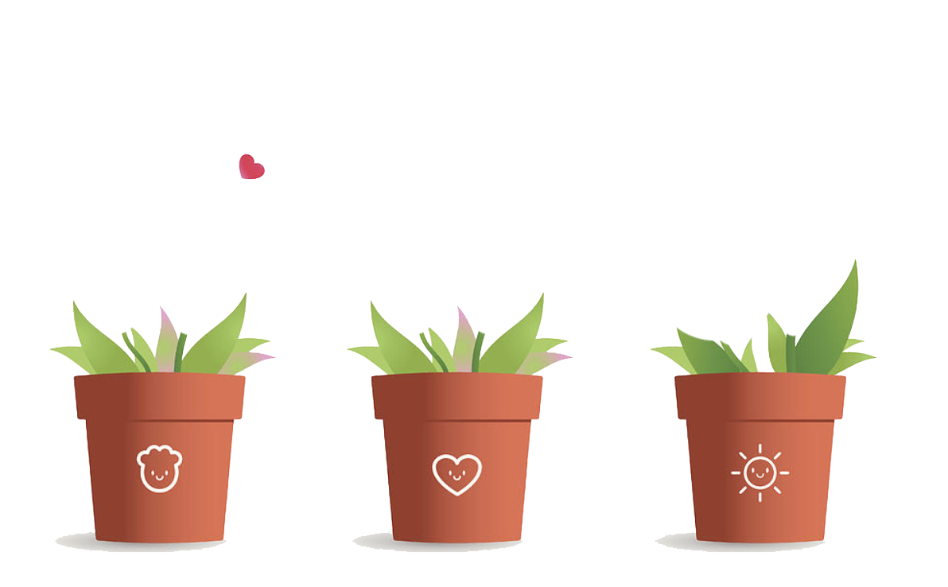
أقرأ
مِـ
مِيـ
مَ
مـُ
مُو
مَا

Slide 6
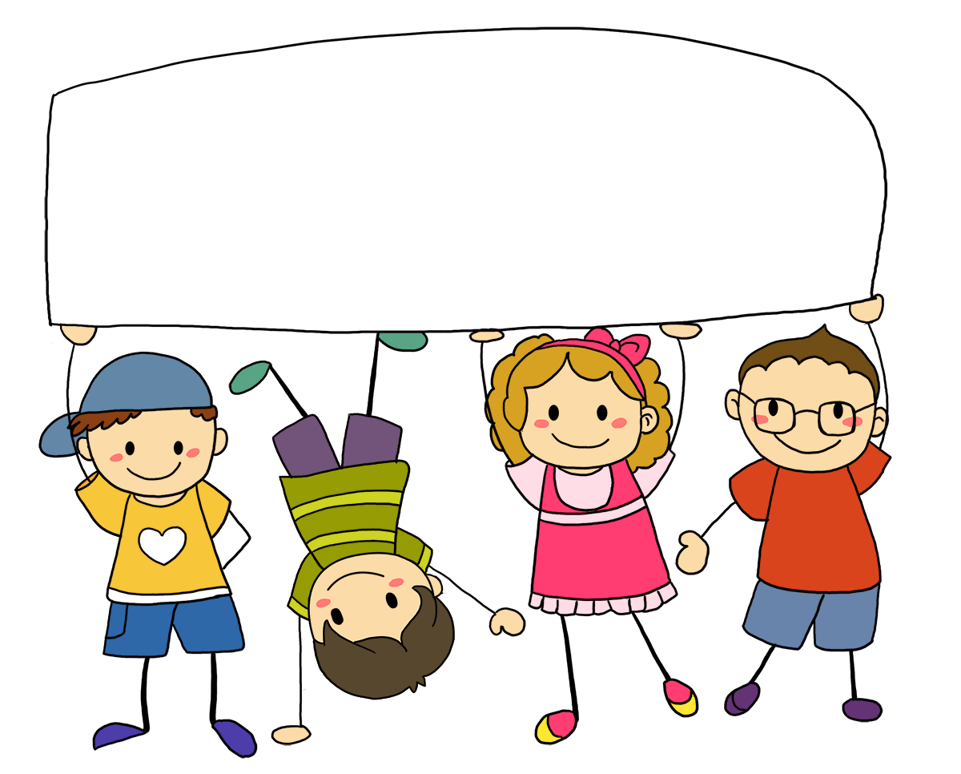
استراتيجية التعلم باللعب
البطاقات التعليمية التفاعلية
مراجعة
الدروس السابق

Slide 7
بِيـلُ
بَامُ
نَلَمَ
3
2
1
بُومَ
6
لامِي
مَالَ
5
4

Slide 8
وحدتنا ؟
عنوانها ؟
لونها ؟
حروفها ؟

Slide 9
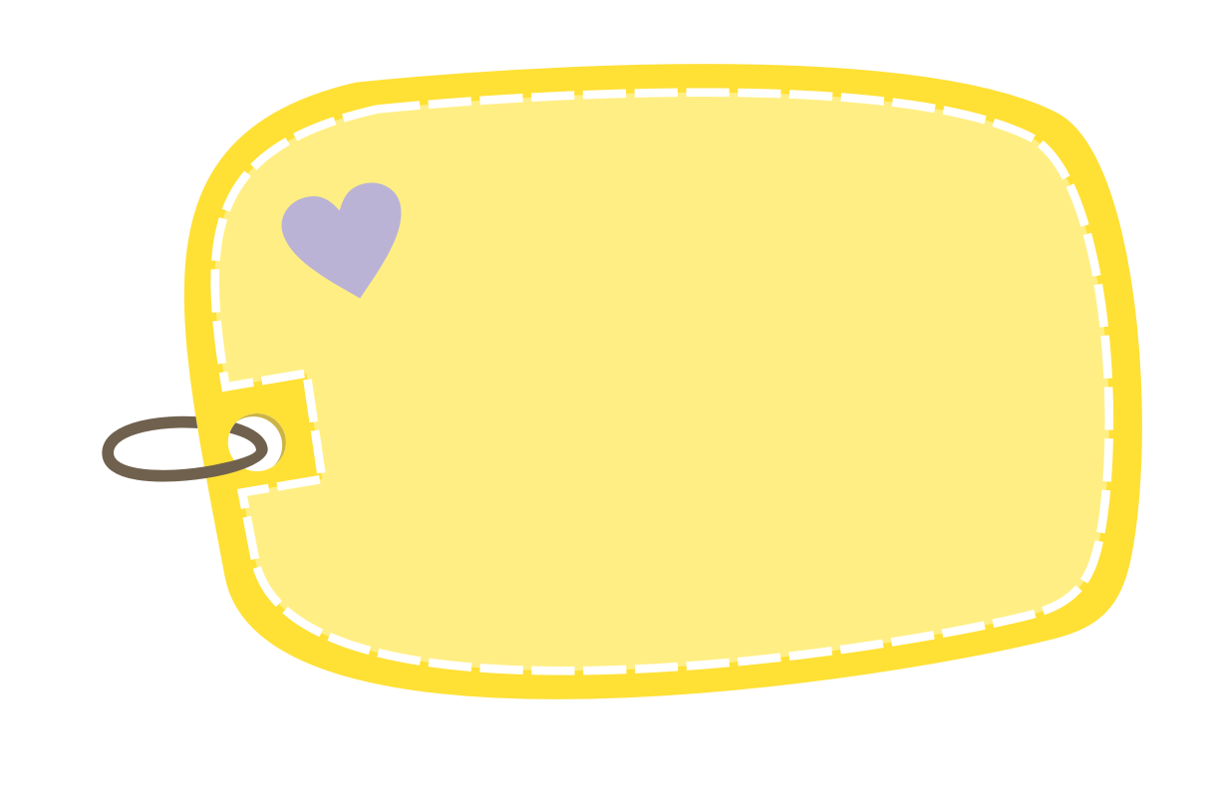
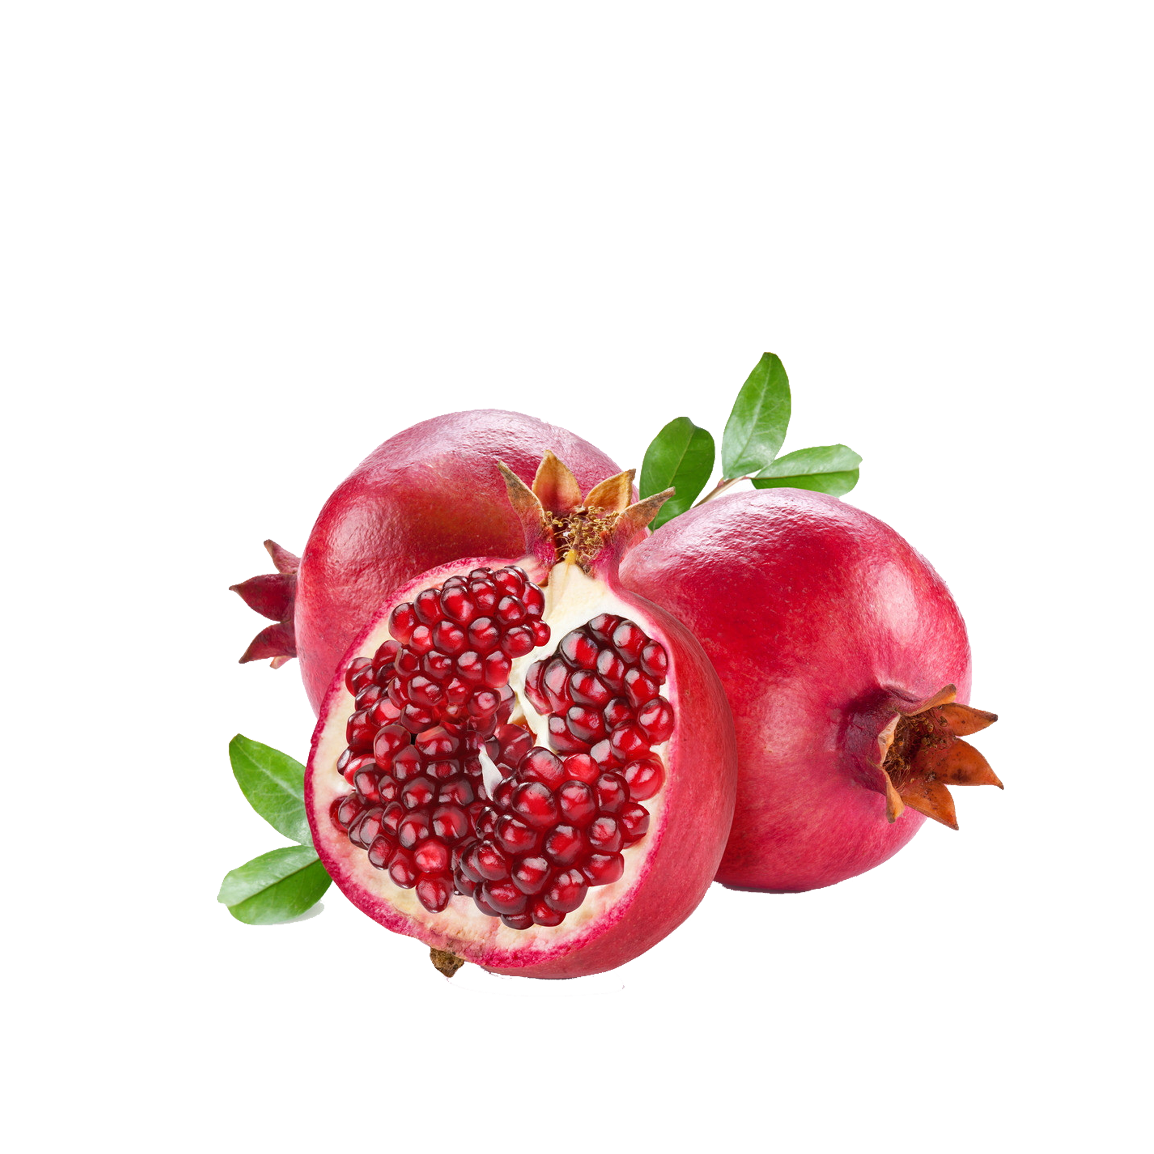
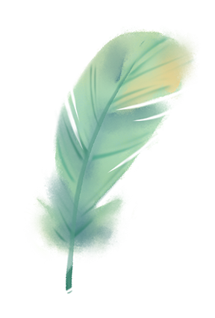
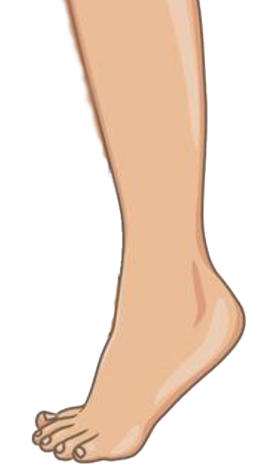
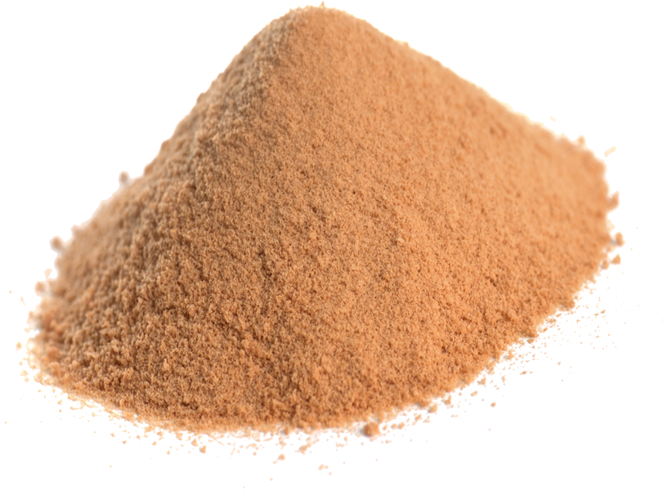
من خلال الصور التي أمامي اتعرف على حرفنا الجديد
التمهيد

Slide 10
هيا بنا ننشد أنشودة حرف الراء

Slide 11
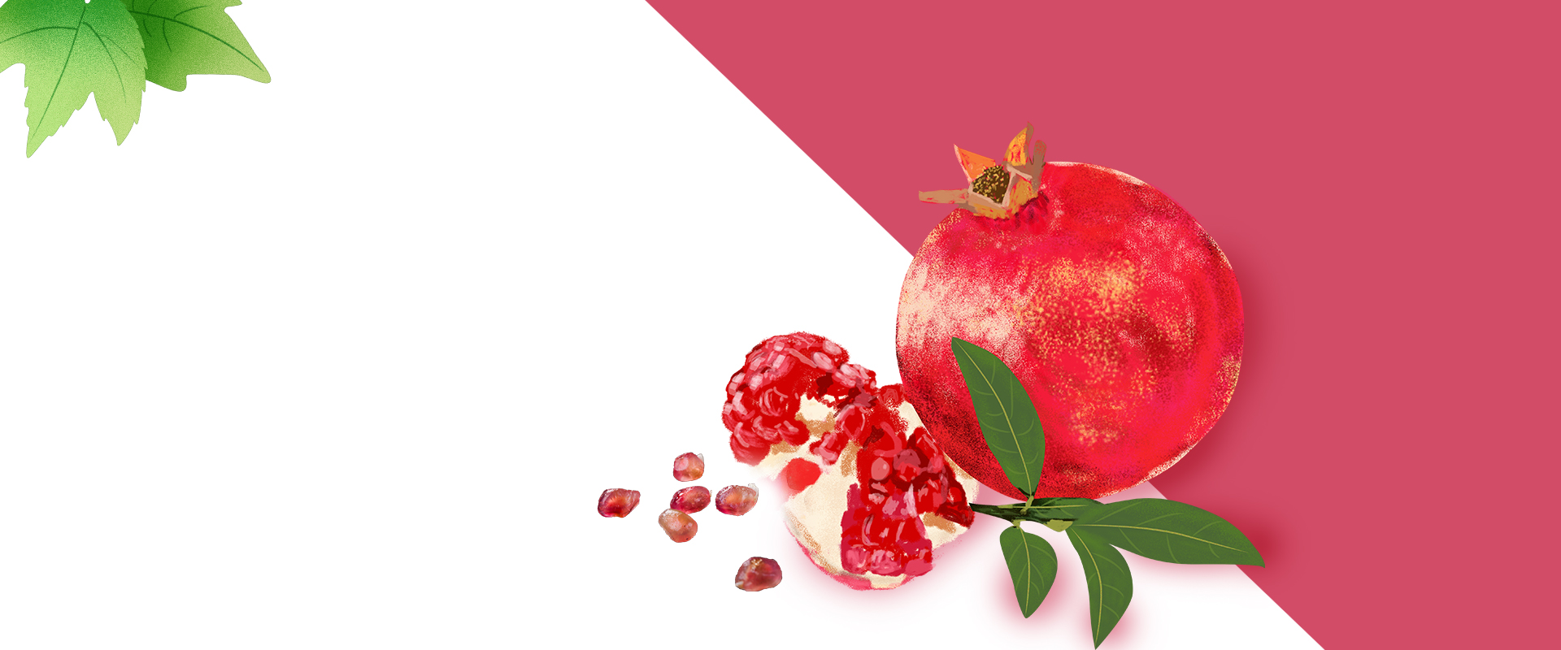
ر
من ذاكرتي
أذكر كلمات
تبدأ بحرف ر

Slide 12
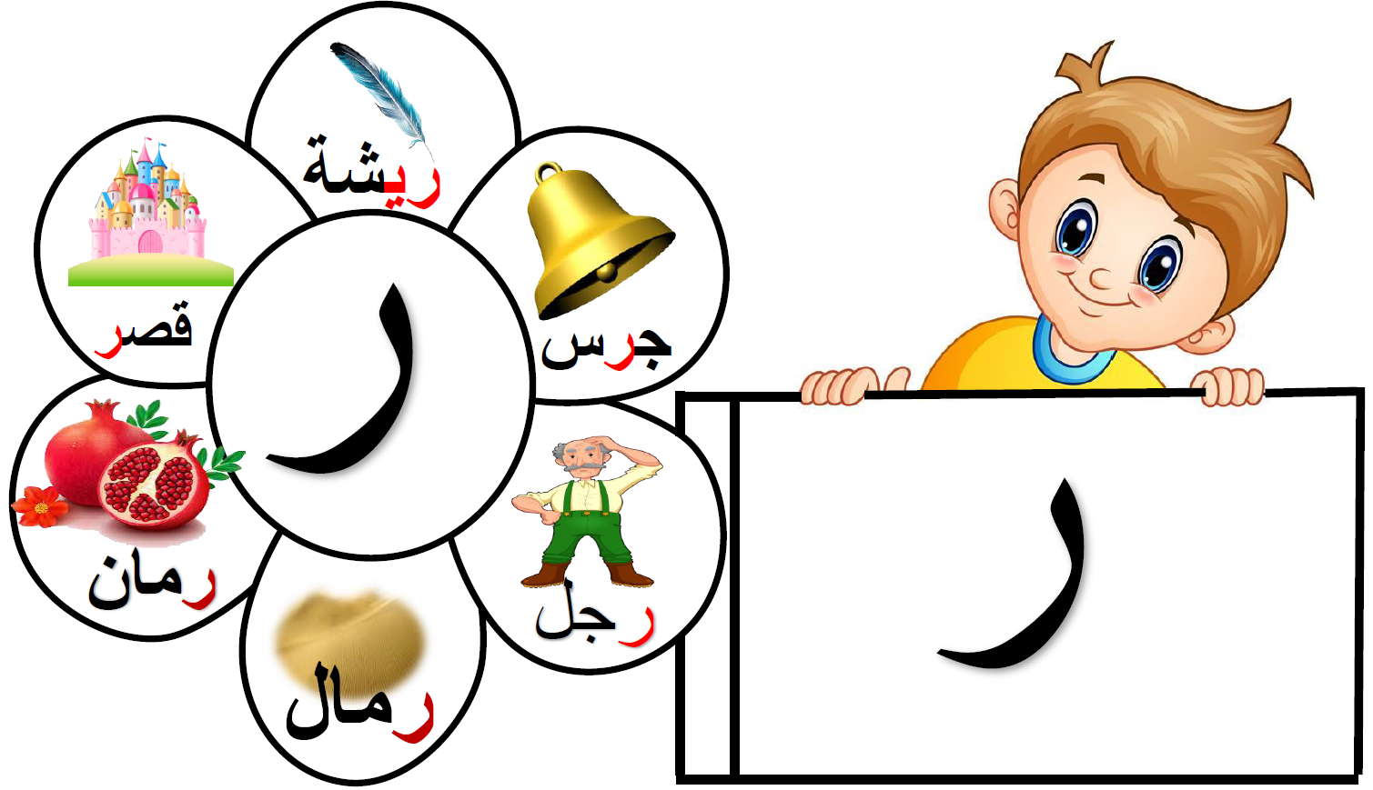

Slide 13
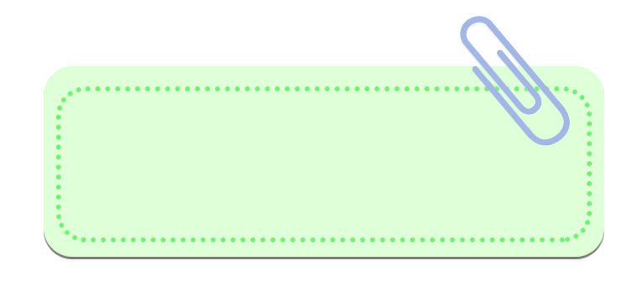
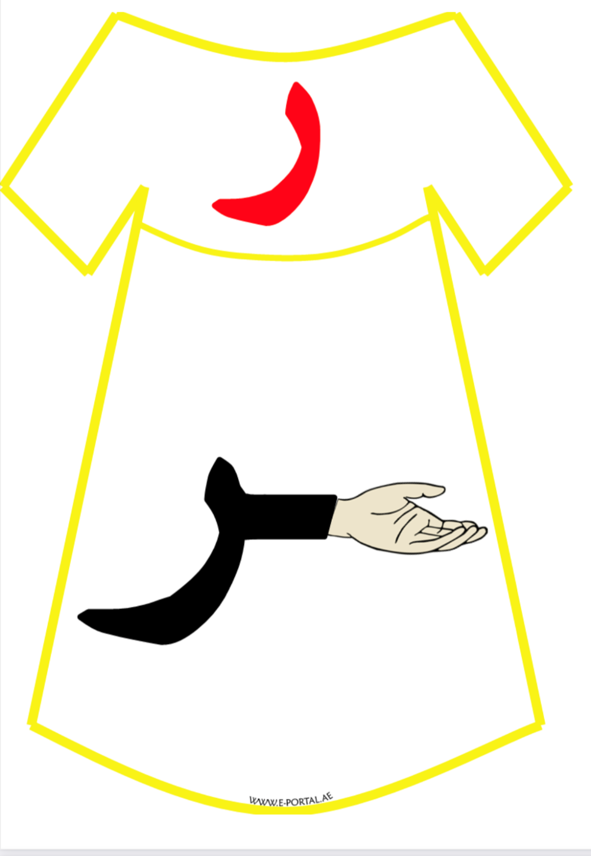
أتأمل أشكال كتابة حرف الراء

Slide 14
أتأمل أشكال كتابة حرف الراء
https://youtu.be/plgM1YwR1GM

Slide 15
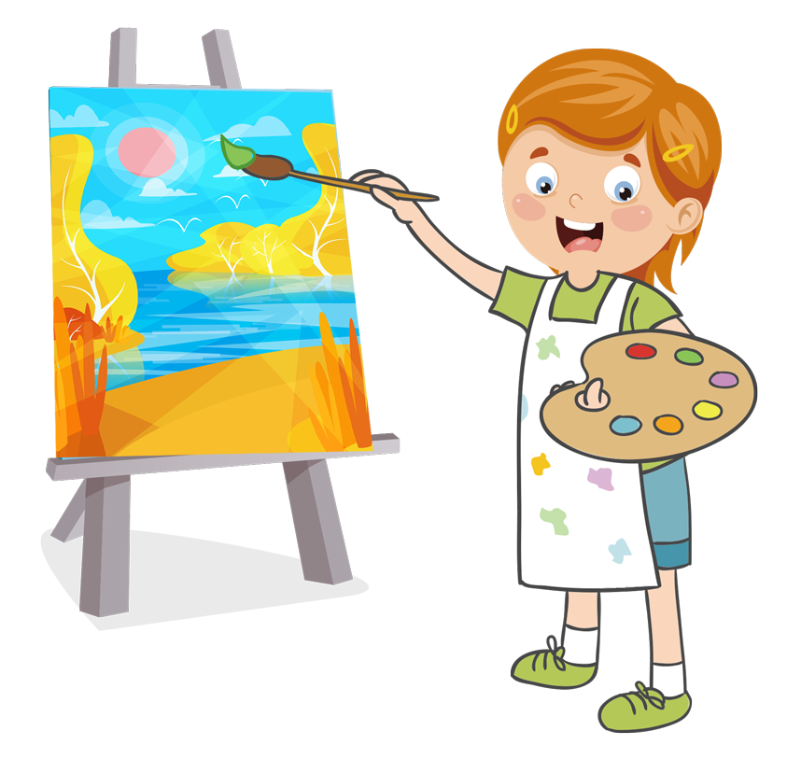
1- أتأمل ثم ألون وأنشد
بعد ان تعرفت على حرفي الجديد سألونه بشكل جميل ومرتب

Slide 16
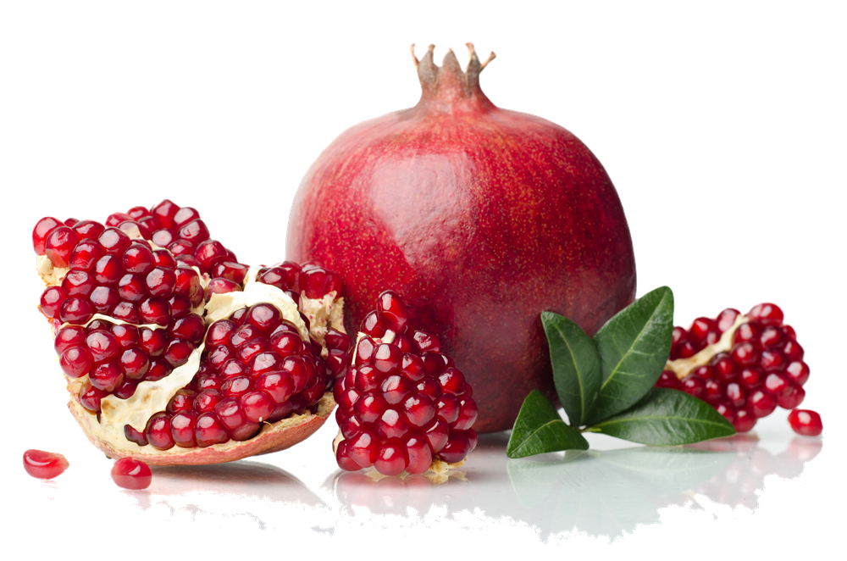
٢- ألاحظ الصور وأتحدث ثم استمع
الهدف :
يتحدث الطالب عن الصورة بجميع عناصرها
يستمع الطالب إلى النص ويذكر الاحداث
المهارة :
التحدث - الإستماع

Slide 17
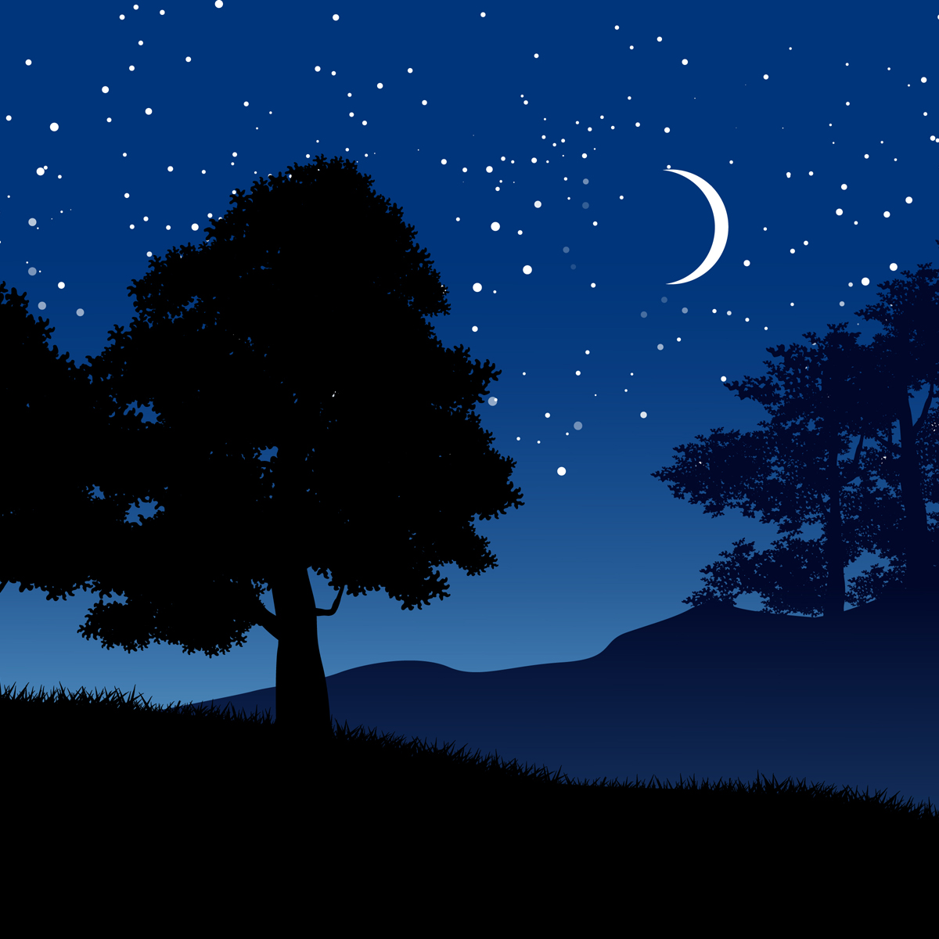
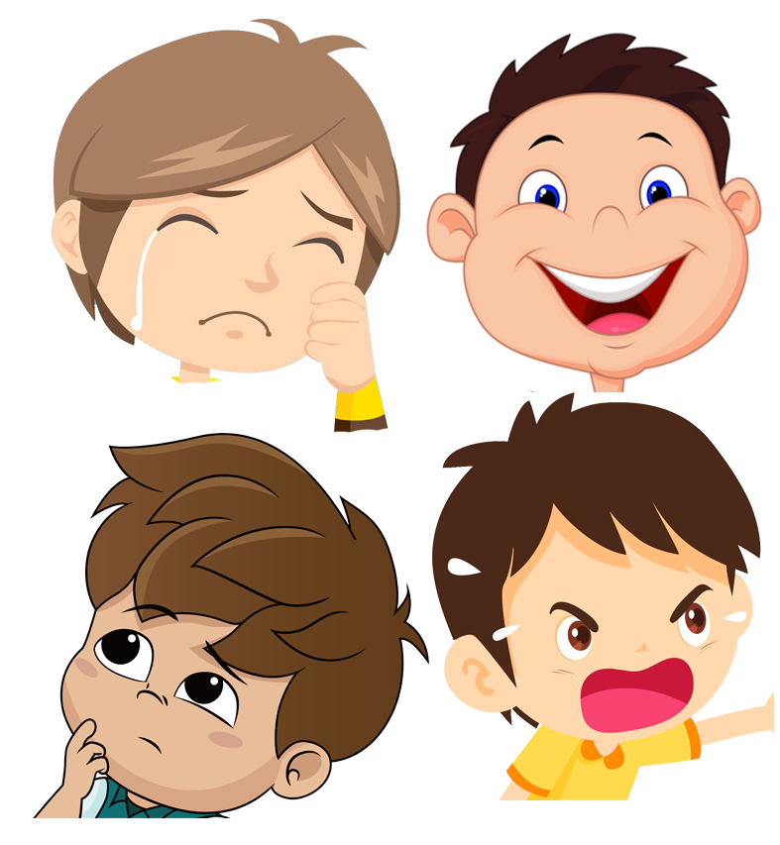
للسؤال عن الأشخاص
للسؤال عن الزمان
للسؤال عن الألوان
للسؤال عن المشاعر
للسؤال عن المكان
للسؤال عن العدد
للسؤال عن الصوت

Slide 18
ماذا ؟
لماذا ؟
كيف ؟
متى ؟
أين ؟
كم ؟

Slide 19
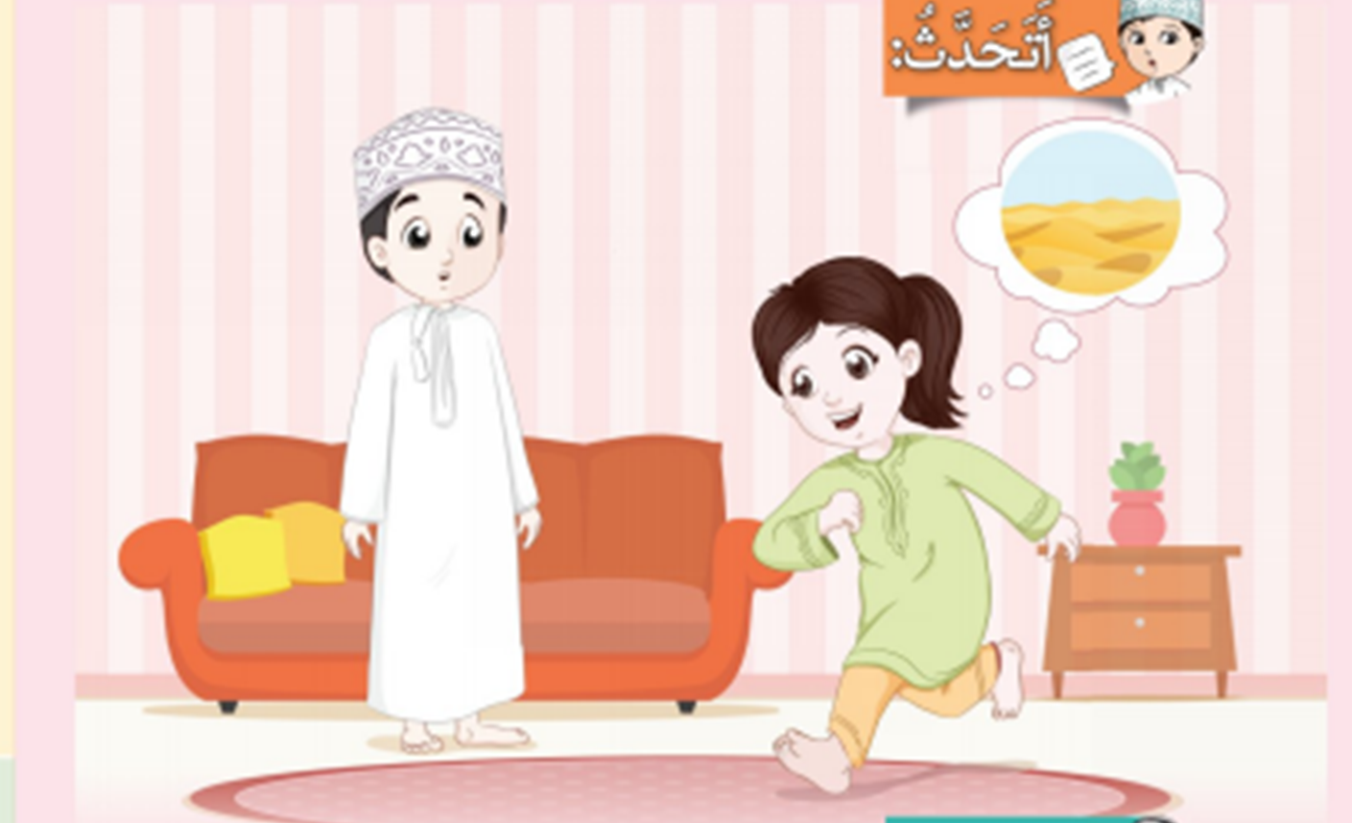
أتحدث

Slide 20
آداب الاستماع
الإنصات
النظر إلى المتحدث
إظهار ملامح الفهم للنص
تجنب المقاطعة
الاستجابة للمتحدث والتفاعل معه

Slide 21
أستمع

Slide 22
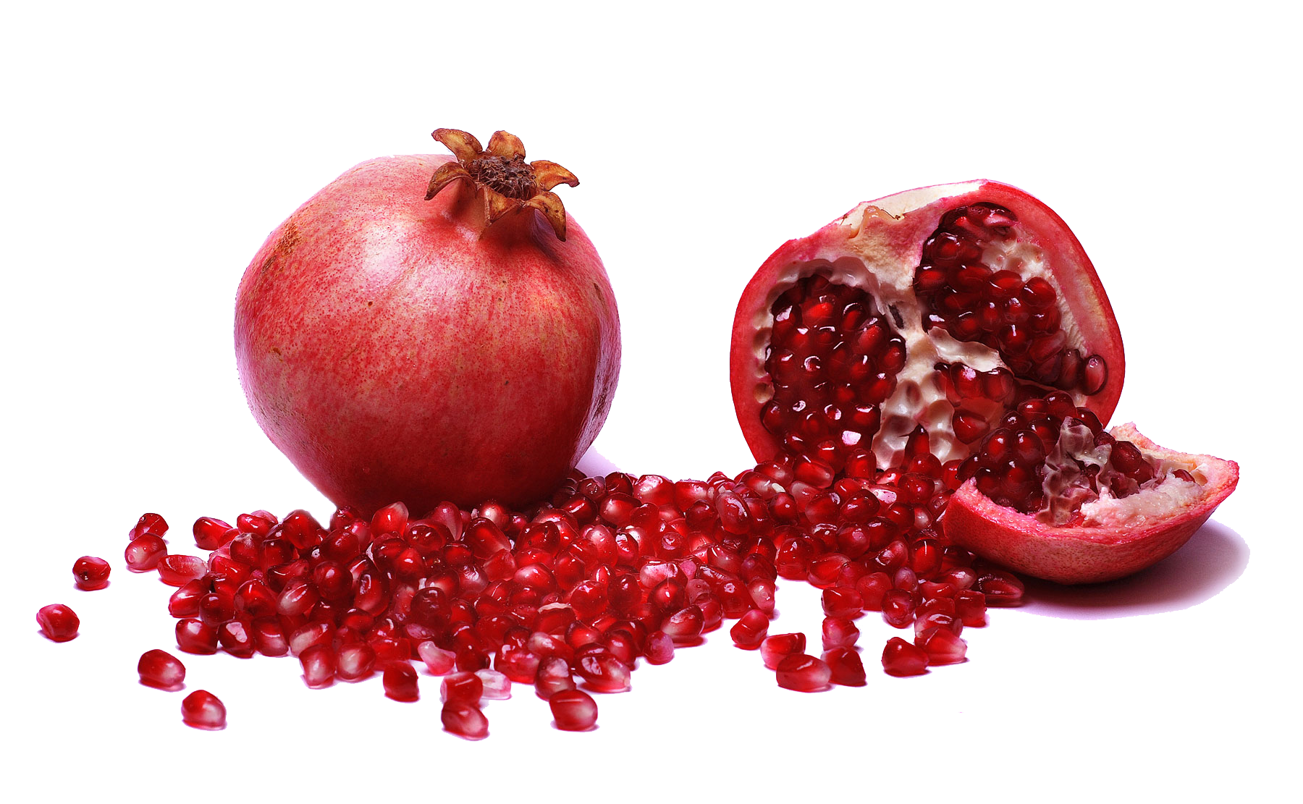
استراتيجية ساعي البريد
من خلال استماعنا للنص نجيب عن الأسئلة الموجودة
مع ساعي البريد

Slide 23
الأهداف
1/أن أتعرف حرف الراء بأشكاله.
2/أن أنطق حرف الراء بمصوتاته القصيرة والطويلة .
3/أن أقرأ الكلمات والجمل قراءة صحيحة مستعينا بالصور .
4/أن أكتب حرف الراء بأشكاله ومواضعه في الكلمة .
5/أن يكون من المقاطع كلمات .

Slide 24
الهدف الأول : أقرأ و أتعرف الراء بأشكاله :

Slide 25
الهدف الثاني :نطق الراء مع المصوتات القصيرة والطويلة

Slide 26
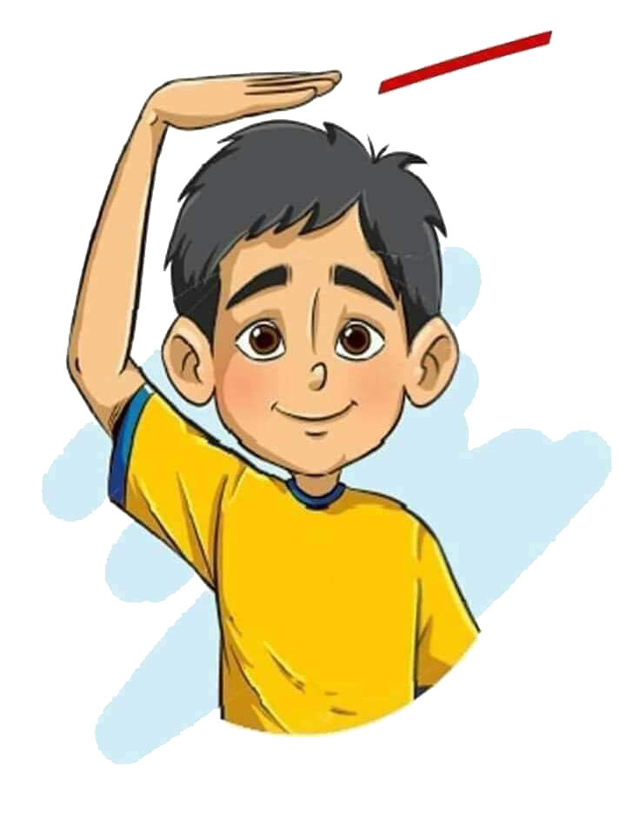
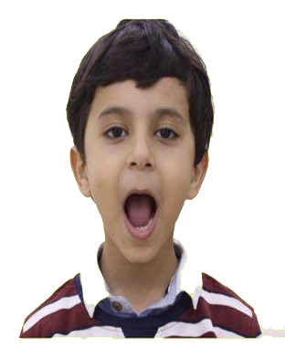

Slide 27
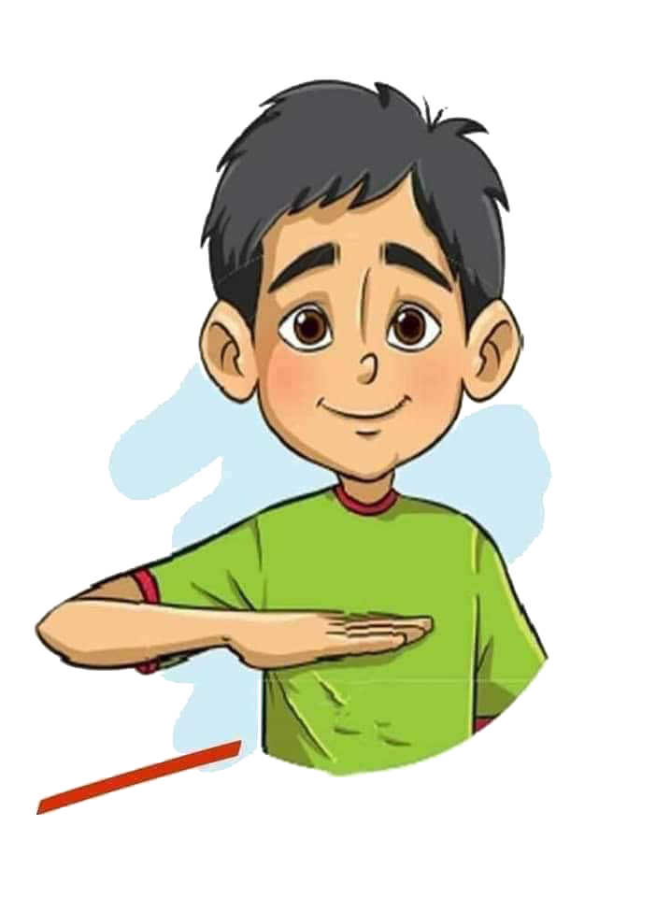
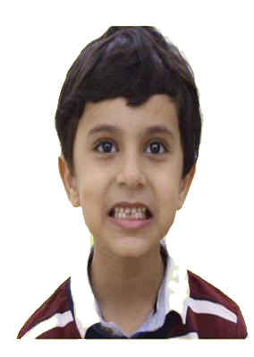

Slide 28
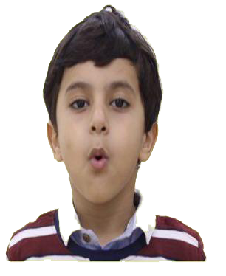

Slide 30
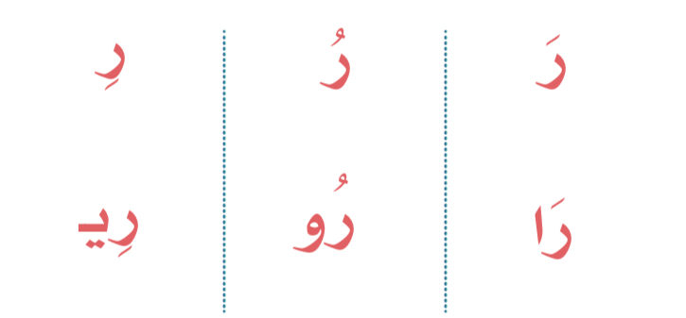

Slide 31
الهدف الثالث :

Slide 32
الهدف الرابع : كتابة حرف الراء بأشكاله :

Slide 33
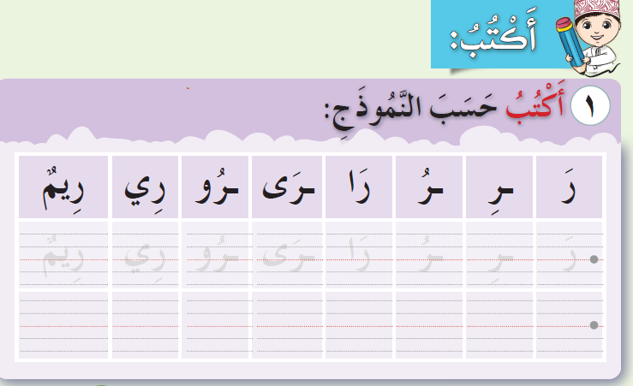

Slide 34
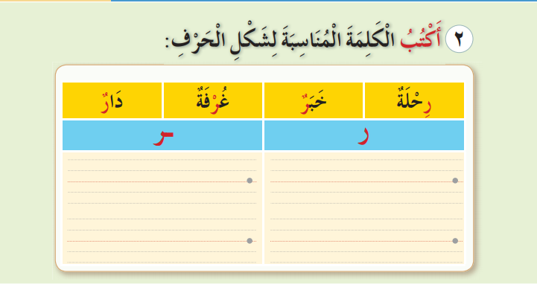
غُـرْفَةٌ
رِحْلَةٌ
خَـبَـرٌ
دَارٌ

Slide 35
رُو
رَا
ـرِي
رَا

Slide 36
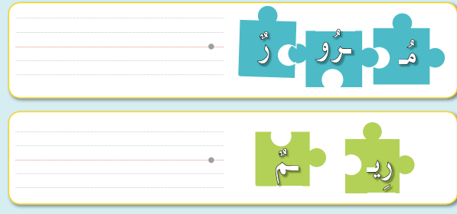
الهدف الخامس : تكوين كلمات من المقاطع :
رِمَـالٌ
مـُرُورٌ
رِيِـمٌ

Slide 37
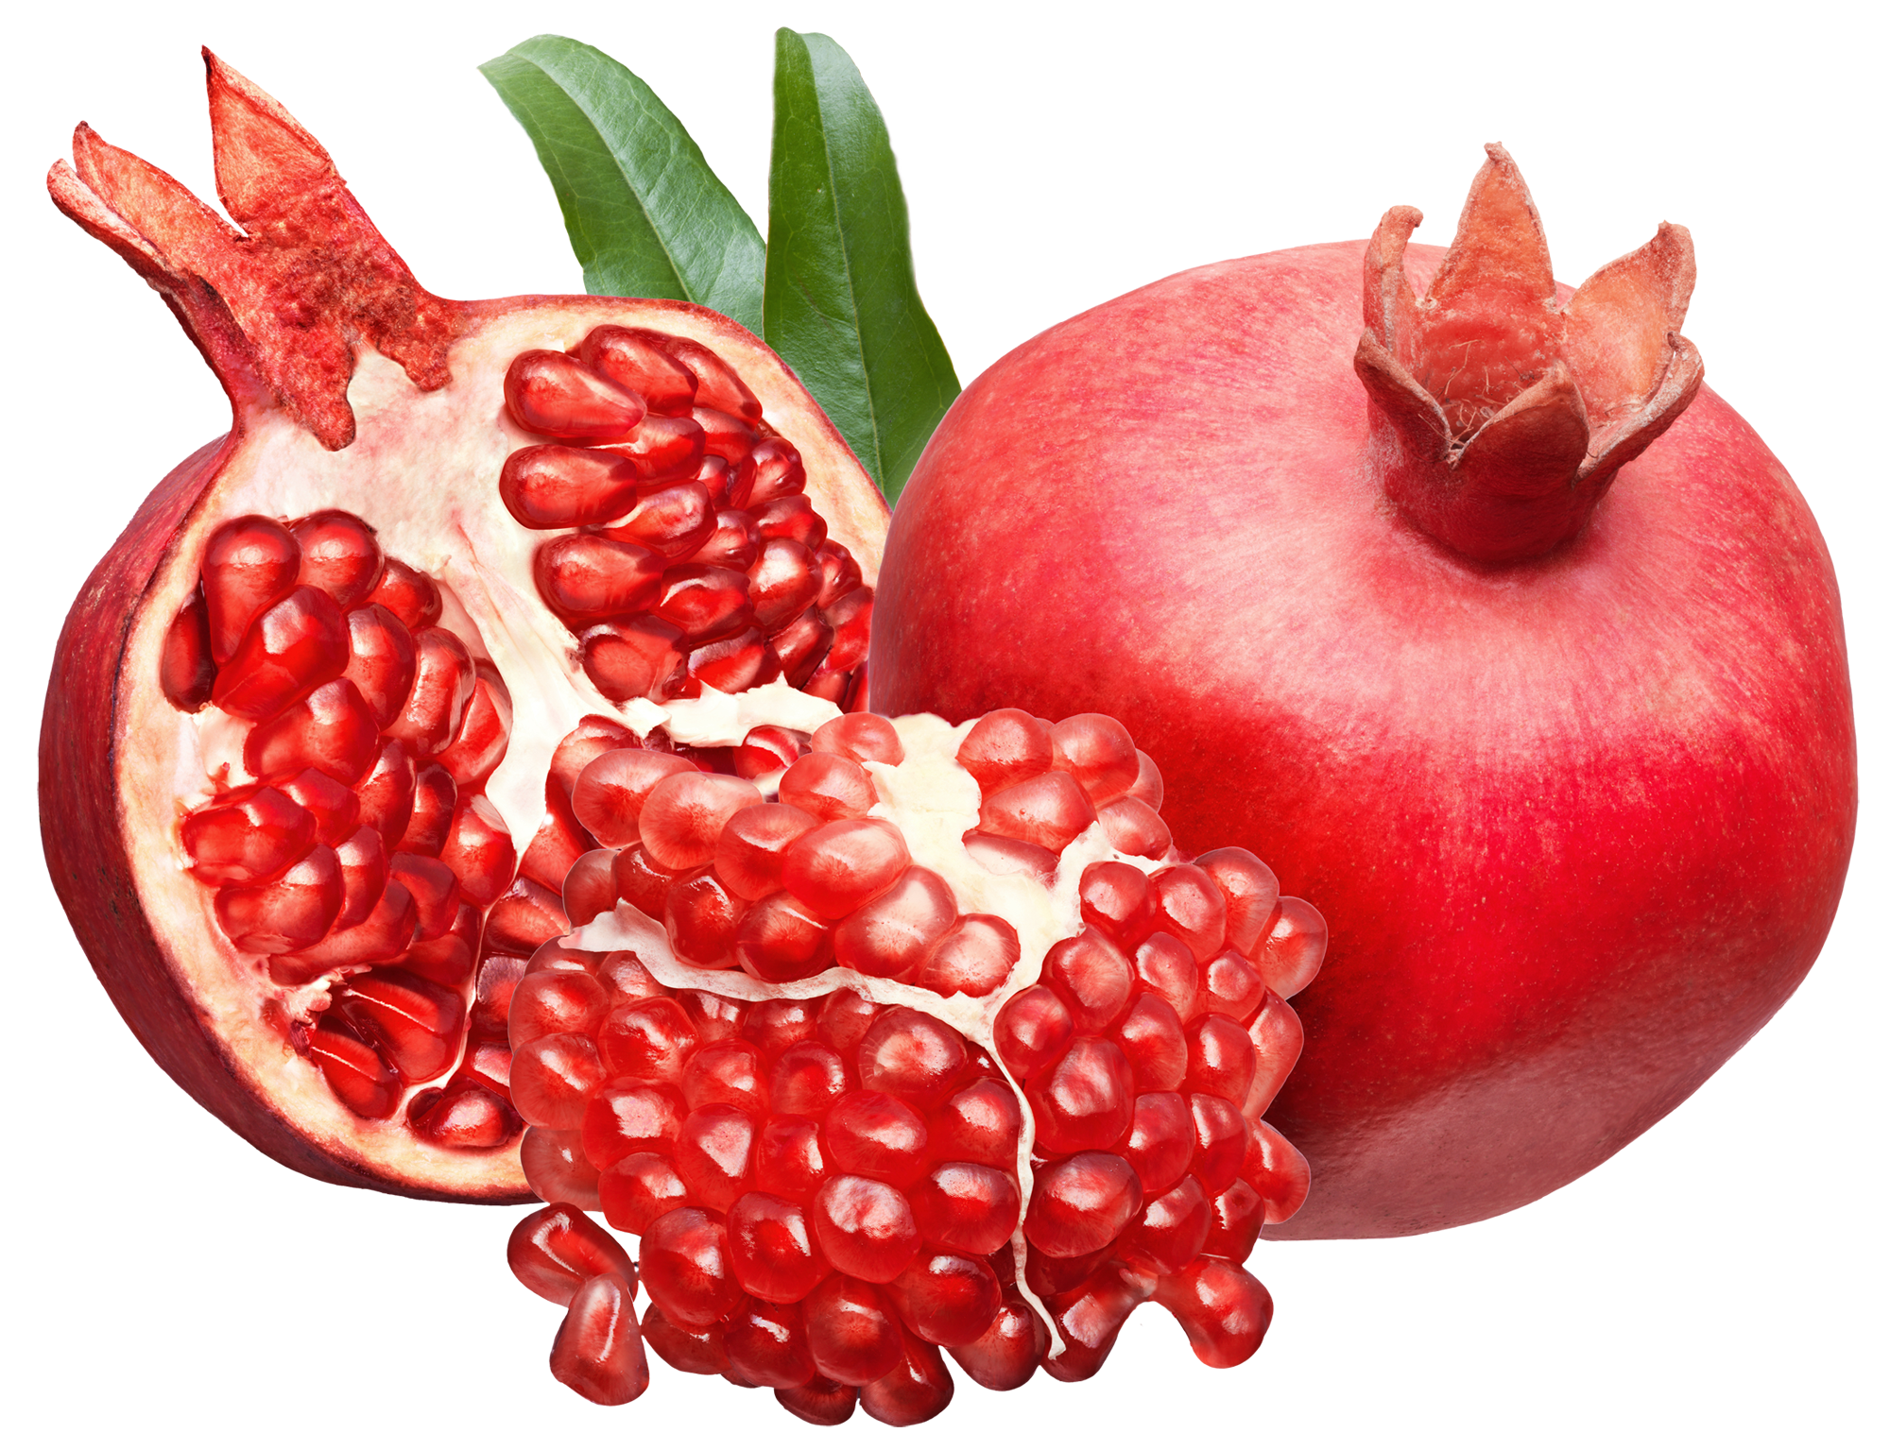
انتهى الدرس
شكرًا لأبنائي الطلاب
على جهودهم الرائعة

